Slide 1


Diciembre 2010

Slide 2

Railgrup es el clúster ferroviario líder del mercado español, que capitaliza el conocimiento, la experiencia y la tecnología de 110 compañías del sector representando a 110.000 profesionales y cerca de 17.000 millones de facturación.

Slide 3
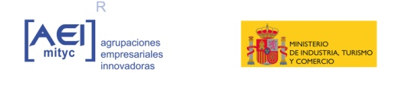

Con el apoyo del Gobierno español y la Generalitat de Catalunya
Reconocimiento como Agrupación Empresarial Innovadora (AEI)
por el Ministerio de Industria, Turismo y Comercio
Reconocimiento como Punto de Innovación del CIDEM (PIC)

Slide 4
Misión
Reforzar la competitividad de las empresas del clúster
Conseguir que cada empresa individualmente, innove y mejore de forma continuada para satisfacer las necesidades de sus clientes
Crear un entorno que favorezca y estimule la innovación, la cooperación y la internacionalización

Slide 5
Objetivos del clúster
Desarrollar actividades para cubrir las necesidades formativas de los miembros
Crear una plataforma de proyección de los socios a nivel nacional e internacional
Difusión del uso de las Nuevas Tecnologías mediante la participación en proyectos subvencionados
Representación institucional del clúster: interlocución con administraciones públicas, otras instituciones y asociaciones similares
Fomentar la I+D+i entre los operadores y los asociados
Promocionar actividades comerciales conjuntas del clúster
Fomentar la colaboración entre los diferentes agentes del mundo del ferrocarril

Slide 6
Sectores de actividad

Slide 7
Organización
Presidente
Gerente
Junta Directiva
Comisión de Desarrollo de Negocio
Comisión de Divulgación
Comisión de Formación
Comisión de I+D+i
Asamblea General

Slide 8
Comisión de Desarrollo de Negocio
Objetivos
Acciones
Convenios de Colaboración con los principales Clústeres Ferroviarios Internacionales.
Benchmarking de asociaciones y búsqueda de mercados objetivo.
Ampliar el número de Drivers generadores de negocio.
Promover el conocimiento de los Programas de Subvenciones y Ayudas a la Exportación.
Desarrollar un proyecto ferroviario internacional multidisciplinar.
Diseño y Ejecución del Plan de Dinamización y Desarrollo de Negocio Nacional e Internacional y de Red.
Creación de observatorios permanentes.
Desarrollar y consolidar el posicionamiento de Railgrup.

Slide 9
Comisión de Divulgación
Objetivos
Acciones
Edición trimestral del boletín informativo.
Extender la presencia y el conocimiento de Railgrup en todos los ámbitos del sector ferroviario.
Impulsar la comunicación entre los miembros.
Difundir y promocionar las actividades del clúster.
Actualización y mantenimiento de los contenidos de la web.
Edición anual del catálogo de socios.
Gestión del clipping diario de noticias.
Restyling de la imagen corporativa
Contacto con los medios de comunicación.
Organización y participación en ferias y eventos del sector.

Slide 10
Comisión de Formación
Objetivos
Acciones
Curos de formación
Aportación de ideas que generen la transmisión del conocimiento ferroviario de forma activa.
Satisfacer el interés global del clúster y de los socios ofreciendo la posibilidad de llevar a cabo otras actividades y eventos específicos.
Jornadas técnicas
Seminarios

Slide 11
Comisión de I+D+i
Objetivos
Acciones
Realización de vistas técnicas.
Identificación de nuevos productos/necesidades demandadas por los mercados.
Apoyo a las empresas del sector y a los socios en el desarrollo de proyectos.
Búsqueda de fuentes de financiación específicas.
Formación de grupos multi-disciplinares para el desarrollo de proyectos.
Participación en la PTFE.
Seguimiento del Plan Estratégico de Railgrup en I+D+i.
Cegamiento y apoyo en el desarrollo de proyectos
Organización de jornadas técnicas y mesas redondas

Slide 12
Actividades 2009-2010
Acuerdos de Colaboración
Miembros de la Asociación Internacional de Transporte Público (UITP)
Convenio de colaboración con el clúster Ruso Promzeldortrans
Jornadas y cursos
El tranvía sin catenaria (marzo 2009)
BcnRail – 2ª edición (Barcelona, noviembre 2009)
Ferias
Innotrans – 8ª edición (Berlín, septiembre 2010)
Los impactos tecnológicos e industriales de la Línea 9 del Metro de Barcelona (octubre 2009)
Tecnología ferroviaria para no ferroviarios (mayo 2010)
Jornada Internacional sobre las líneas 9 y 10, las nuevas líneas de metro automáticas de Barcelona (junio 2010)
Presentación internacional de la Línea 9 (marzo 2010)

Slide 13
Proyectos I+D+i
CATdBTren – estudio sobre las vibraciones ferroviarias
Otros
Asamblea General (abril 2009 y 2010)
Tranvías de España. La nueva movilidad urbana
Edición Libros
Sistema de detección de objetos en la vía - necesidad de seguridad en líneas automáticas
Elaboración de un manual integrado de diseño y evaluación de estaciones ferroviarias
Minimización de gaps tren-andén
Generemm – dedicado al diseño de estaciones energéticamente eficientes
Estudio del posicionamiento competitivo del sector ferroviario en Catalunya
El metro de la Innovación . L9 y L10
10º Foro de Negocios (Julio 2010)
Sesión Informativa: La aproximación de Railgrup a las Instituciones Comunitarias. Retos y oportunidades (noviembre 2009)
I Jornada de Inmersión Estratégica (octubre 2010)

Slide 14
Diferentes Socios de Railgrup, operadores, ingenierías, fabricantes de material rodante
Charge & Ride
RECUPERACIÓ D’ENERGIA CINÈTICA EN SISTEMES FERROVIARIS

Slide 15


Slide 16


Slide 17
Valor para el socio
Representación
Asesoramiento
Promoción y publicidad
Sinergias
Formación
Conocimiento y experiencia
Tecnología e investigación

Slide 18
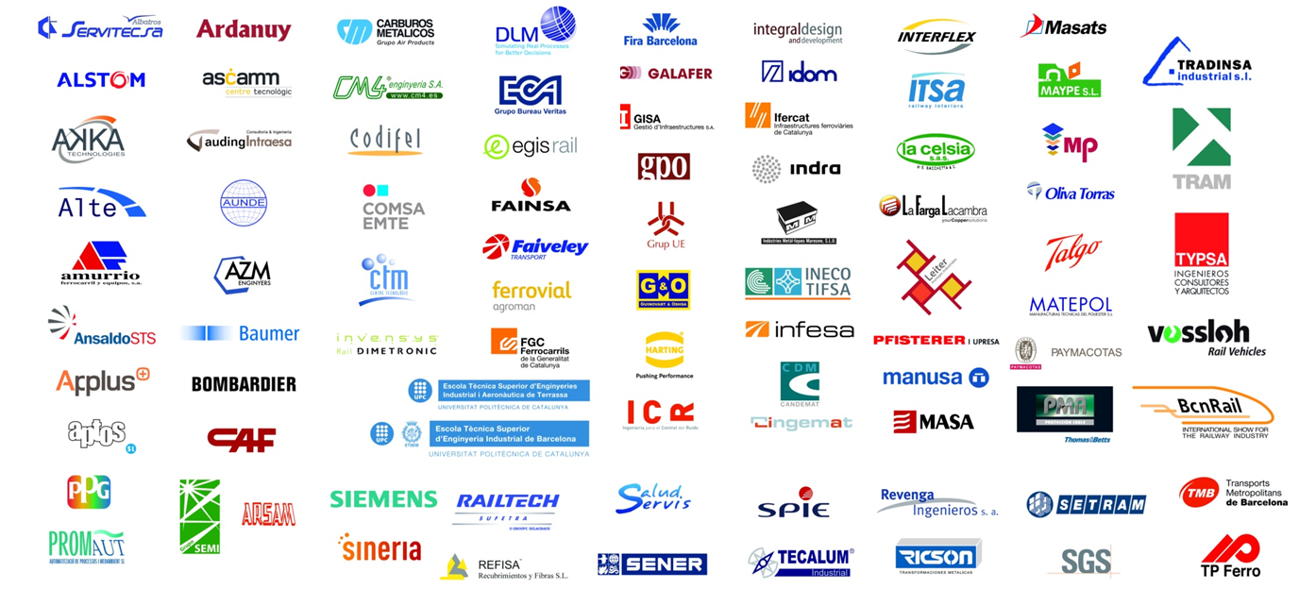
Nuestros socios

Slide 19


Colaboradores

Slide 20

BcnRail 2011
Del 18 al 21 de Octubre del 2011
Notes:
20

Slide 21
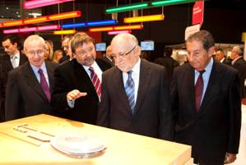
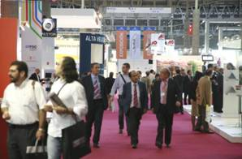
Datos estadísticos
%

Slide 22
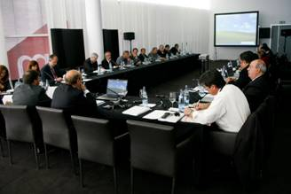
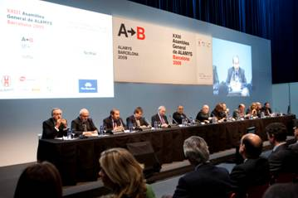
Demanda
Perfil del visitante
2009
Notes:
22

Slide 23
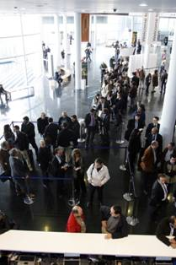
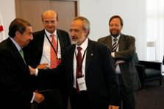
perfil visitante

Slide 24

OBJETIVOS DE PARTICIPACIÓN
¿ Nos podría indicar sus principales objetivos de participación en el salón ?
BASE: 50 expositores entrevistados
%
El expositor destaca los mismos objetivos de participación que señaló en 2007. En 2009, Contactar con nuevos clientes es el objetivo prioritario de los expositores (60%), así como Contactar con clientes habituales (48%), que aumenta significativamente respecto a la primera edición, objetivos que sitúan al salón como plataforma de negocio.
Además, el 24% de los expositores le da al salón la función de escaparate sectorial, acudiendo al mismo para Presentar novedades y promocionar productos (24%).
Notes:
24

Slide 25
SATISFACCIÓN GENERAL DE PARTICIPACIÓN II
¿ Cómo valora la Satisfacción general de su participación en el salón ?
BASE: 50 expositores entrevistados segmentados según “Sector de actividad”
BASE: | 3 | 3 | 6 | 9 | 12 | 4 | 11
SECTOR DE ACTIVIDAD DEL EXPOSITOR
Notes:
25

Slide 26
VALORACIÓN DE LAS ACTIVIDADES PARALELAS
¿Cómo valora la celebración conjunta de BCN Rail y Alamys, la exposición móvil y la exposición de proyectos innovadores organizada por la Fundación de Ferrocarriles Españoles ?
BASE: 50 expositores entrevistados
El expositor valora muy positivamente la celebración conjunta de BCN Rail y Alamys, así como la exposición móvil presentada en el marco del salón y los Proyectos Innovadores presentados por la Fundación de Ferrocarriles Españoles.

Slide 27
OBJETIVOS POR LOS QUE VISITA EL SALÓN
¿ Cuáles son sus objetivos de visita al salón BCN Rail ?
BASE: 399 visitantes entrevistados – Respuesta múltiple
%
El principal motivo de visita al salón es la Información de novedades, 50,9%, hecho que posiciona al salón como un escaparate de los nuevos productos y novedades del sector. Asimismo, el 33,3% de los visitantes acude al salón para contactar con nuevas empresas y proveedores.
El asistir a las actividades del salón, se posiciona en cuarta posición siendo el motivo de visita al salón del 10,8% de los visitantes, cifra que aumenta significativamente frente al 1,1% de la primera edición.
Notes:
27

Slide 28
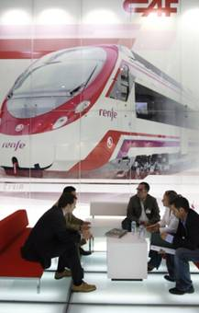
Objetivos 2011
Promover la presencia e interacción de los diferentes agentes del sector
Posicionar BCN RAIL como punto de encuentro del sector, 3 ejes:
- Plataforma comercial
-Plataforma de conocimiento
-Plataforma relacional
Actividades previstas:
Congreso BCN RAIL
BCN Innova
Zona de exposición de material movil
Notes:
28

